Slide 1
AIOT开放设计
树莓派人脸检测
小组成员：杨丽冰 高静宜 崔晓雅

Slide 2



环境搭建

Slide 3
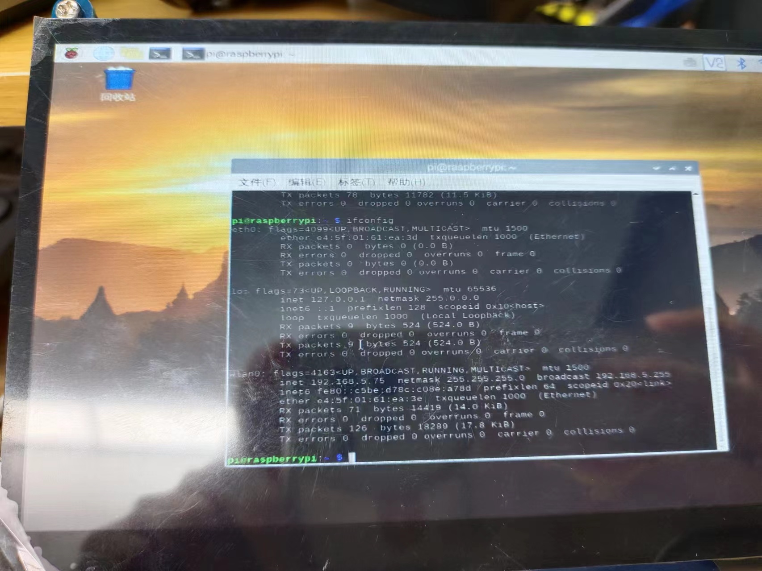
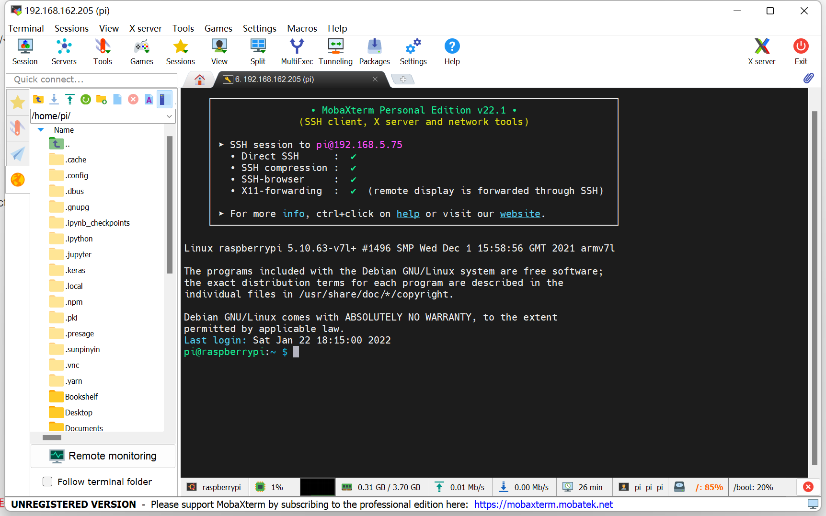
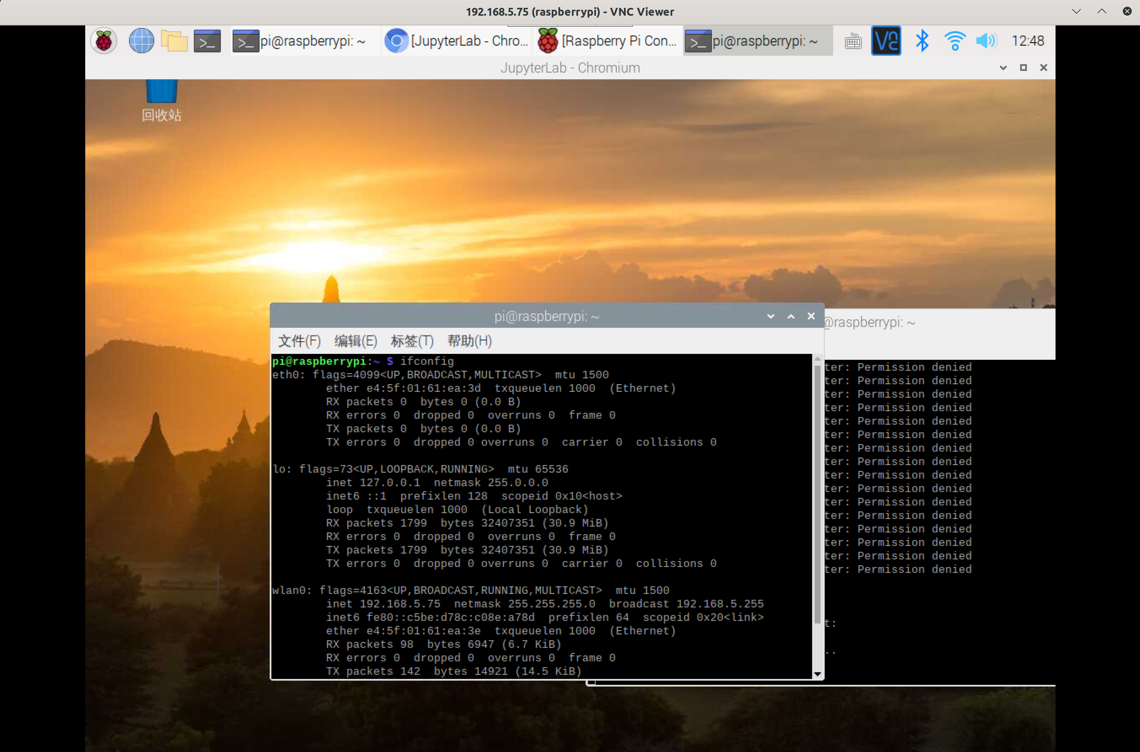
环境搭建
烧录系统：
格式化内存卡
Win32DiskImager烧写镜像
树莓派连接

Slide 4
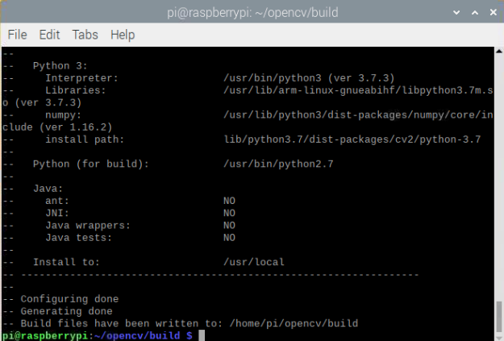
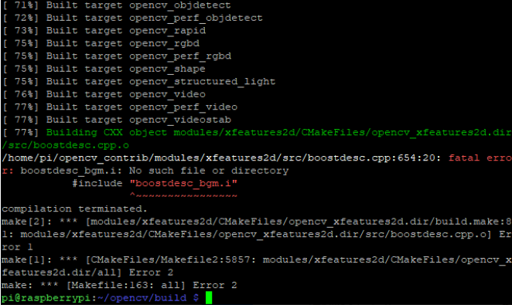
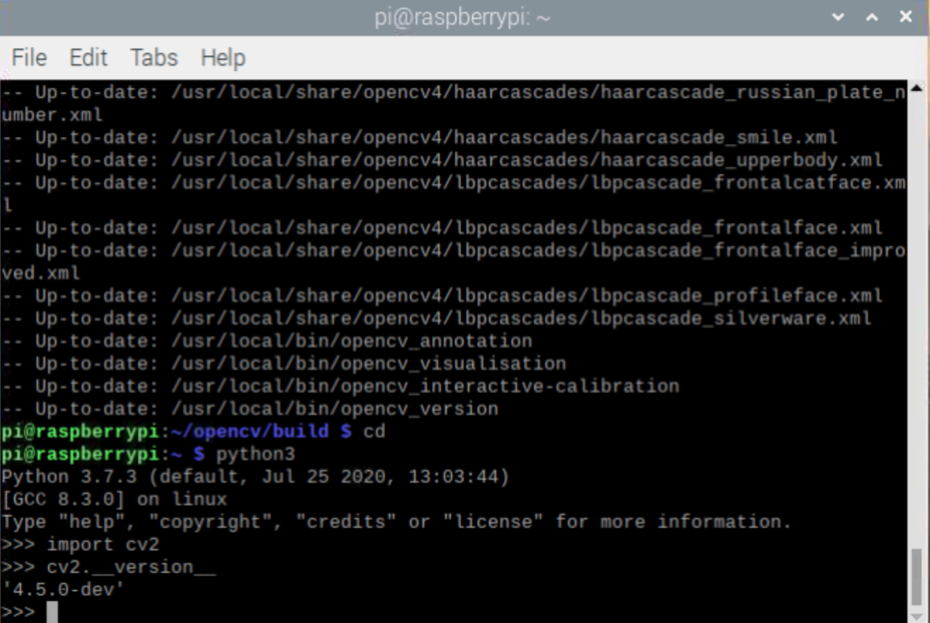
环境搭建
opencv

Slide 5
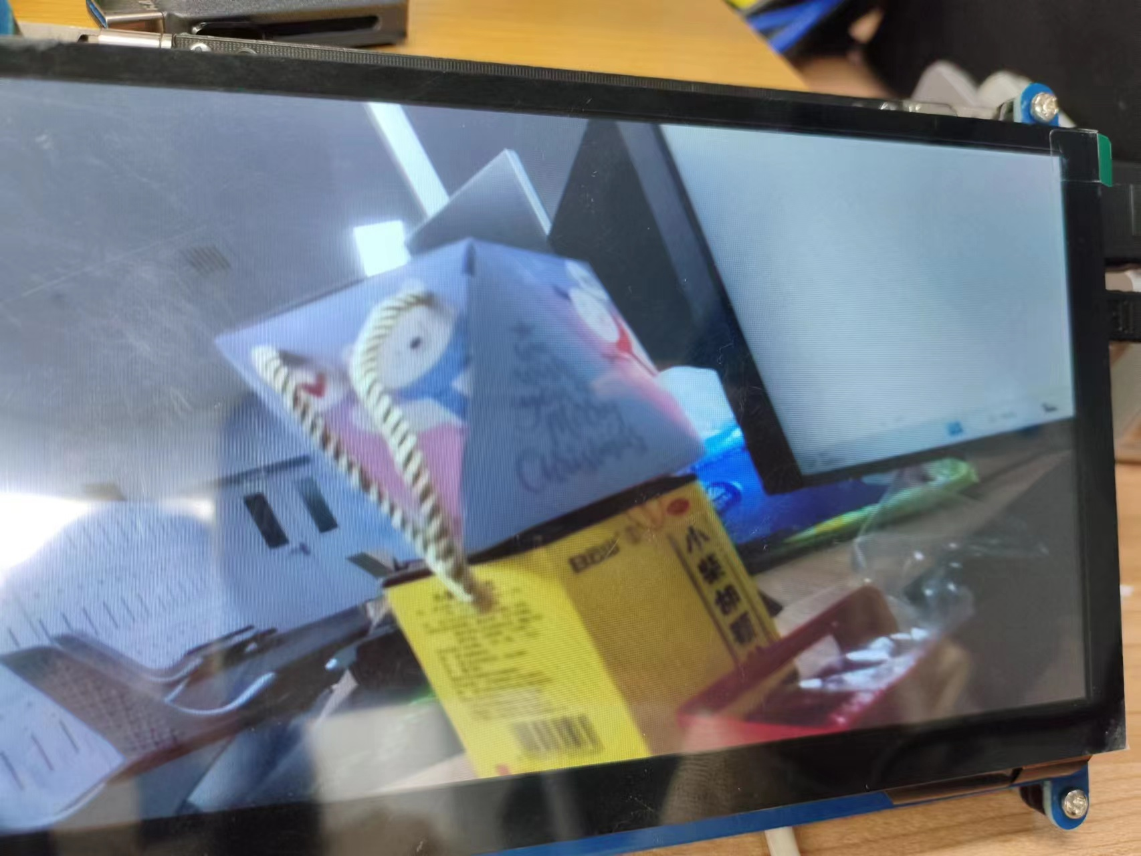
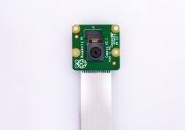
CSI摄像头

Slide 6
人脸检测
获取视频
利用opencv中的harr级联分类器xml模型来实现人脸检测
Haar分类器 = Haar-like特征 + 积分图方法 + AdaBoost +级联
a) 使用Haar-like特征做检测。
b) 使用积分图（IntegralImage）对Haar-like特征求值进行加速。
c) 使用AdaBoost算法训练区分人脸和非人脸的强分类器。
d) 使用筛选式级联把分类器级联到一起，提高准确率。
在图片上绘制矩形框标识人脸位置
人脸跟踪
这里采用帧数来衡量流畅性。
树莓派是4核的cpu，所以通过多线程来提高帧数。

Slide 7
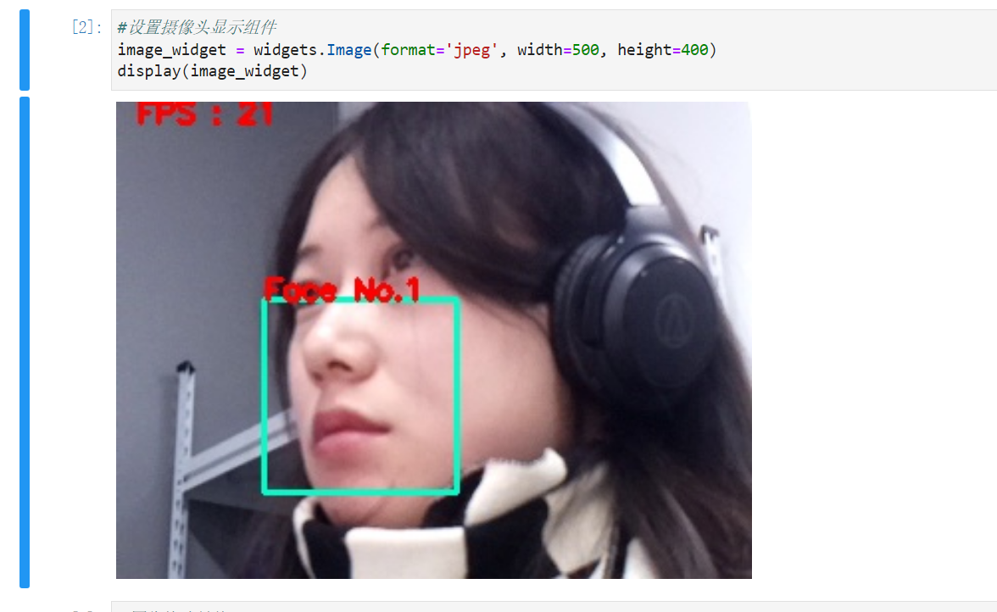
人脸检测

Slide 8
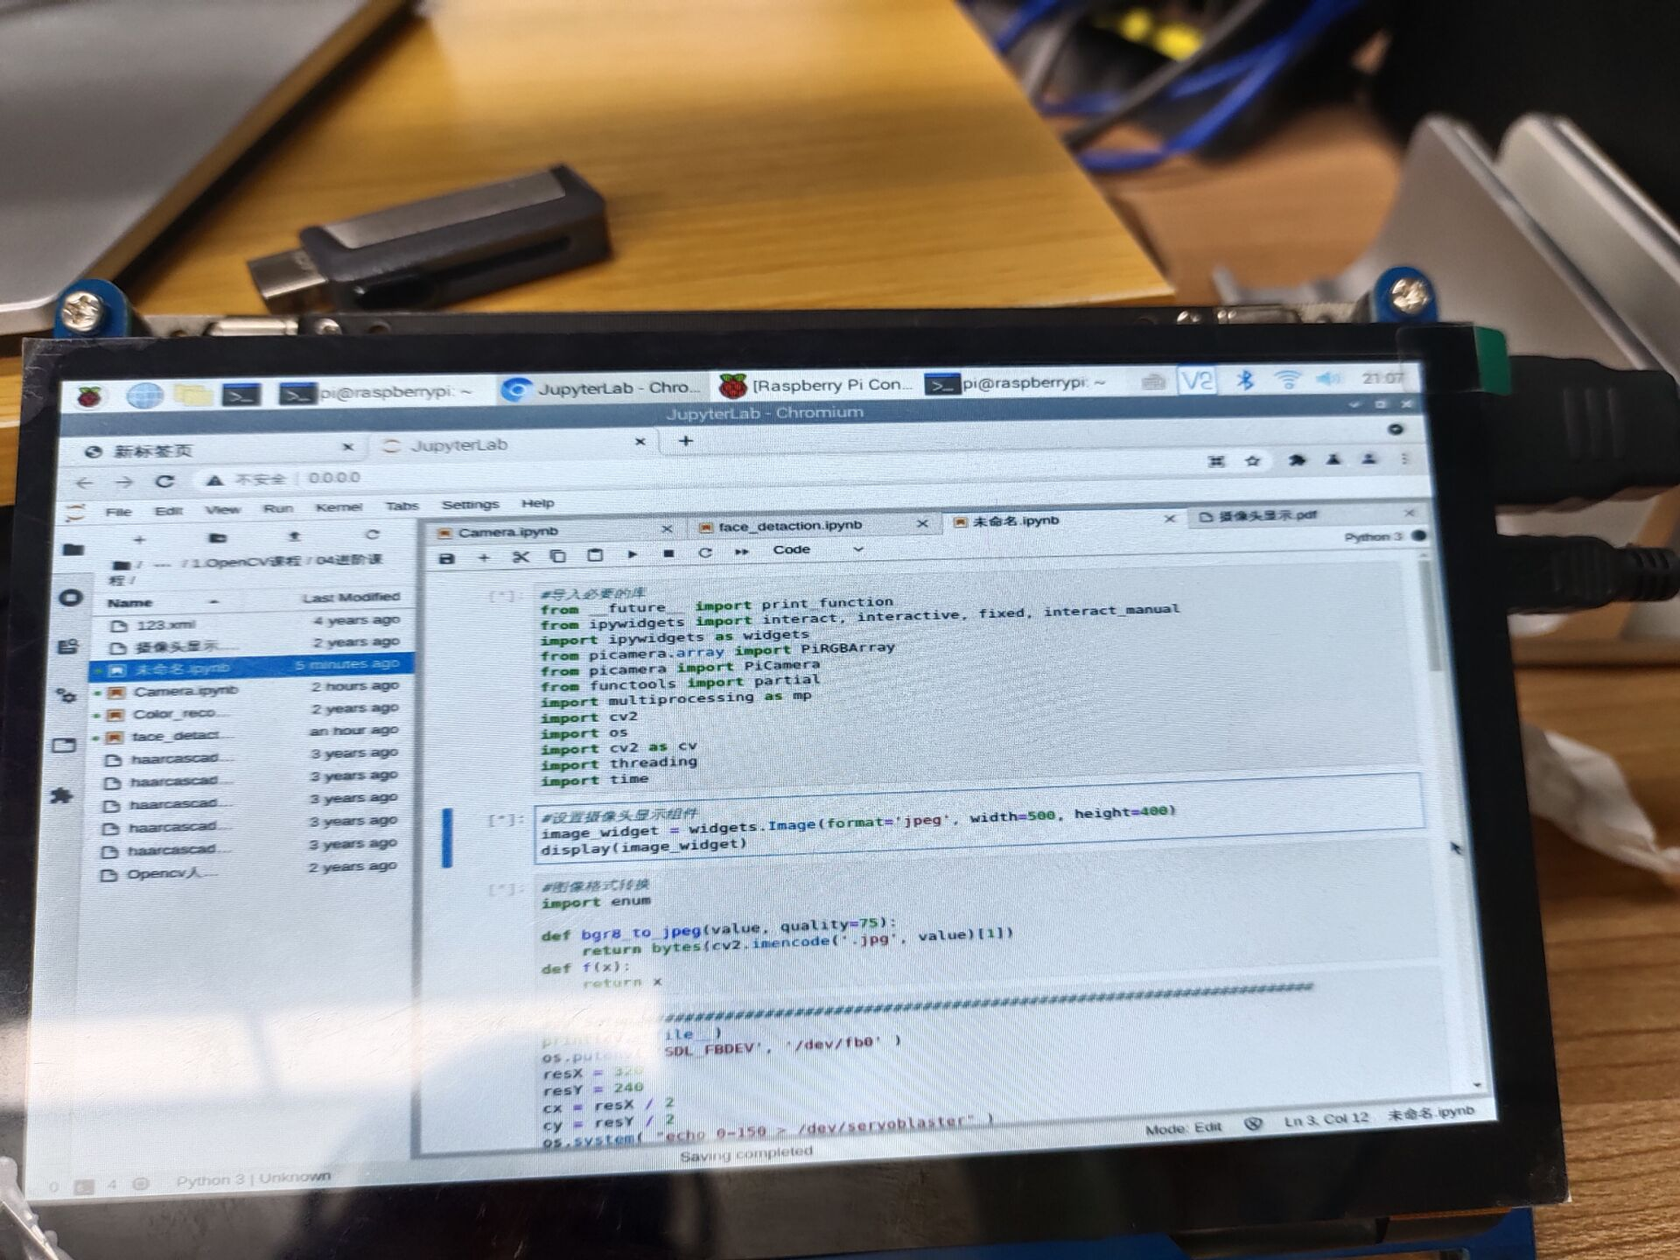
展示
Thanks！

